Slide 1
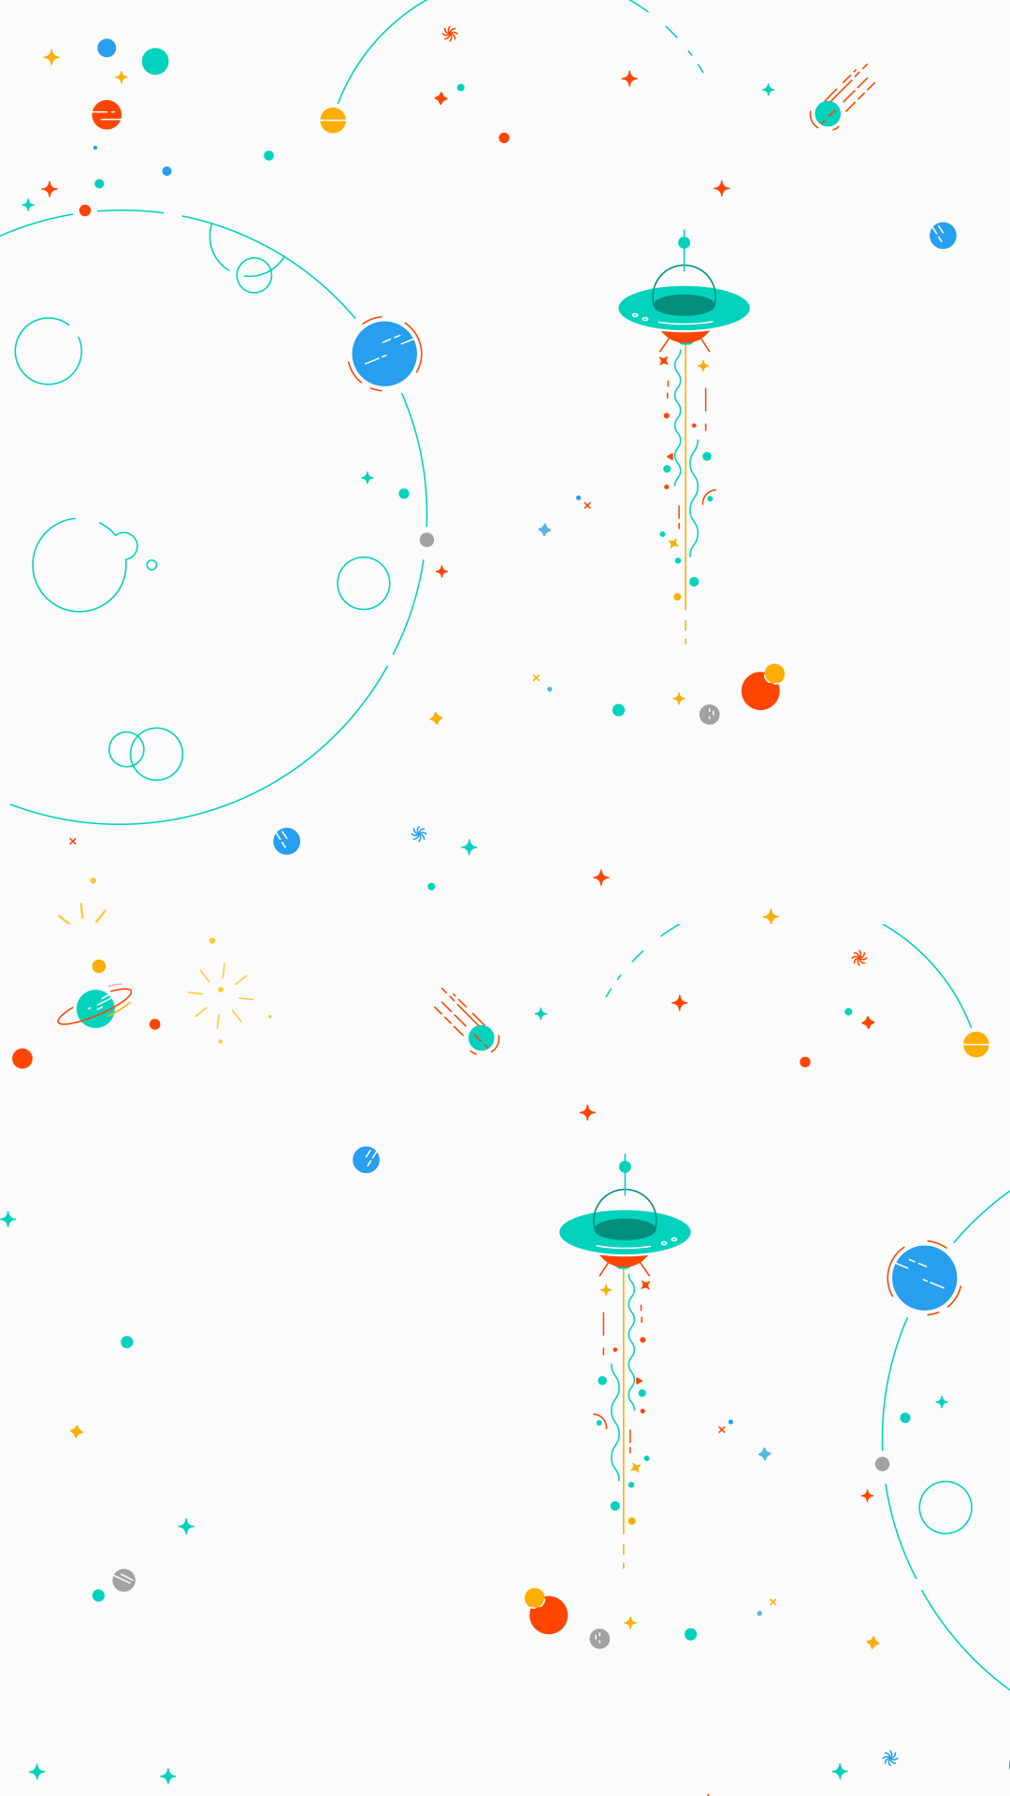


无人驾驶入门（一）

Slide 2
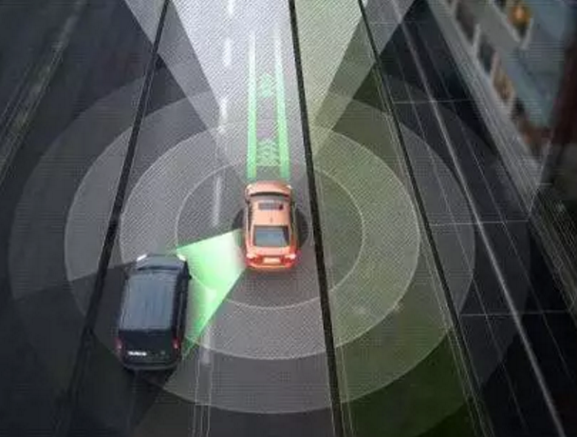
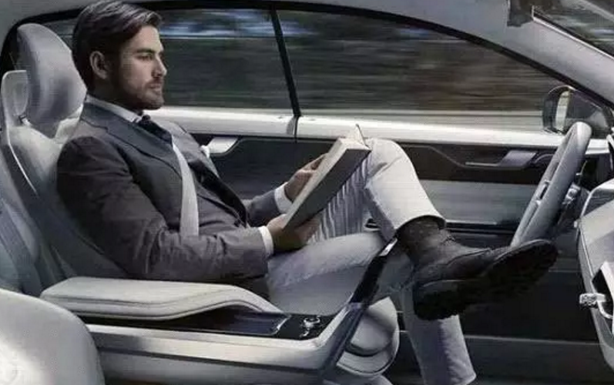
驾驶革命
你是否想过这样的场景：
在网上下个单，无人驾驶物流小车就会将外卖、鲜花、网上超市订购的商品送到你的面前。不远的未来，某个角落里，这个构想也许正在实现。

Slide 3
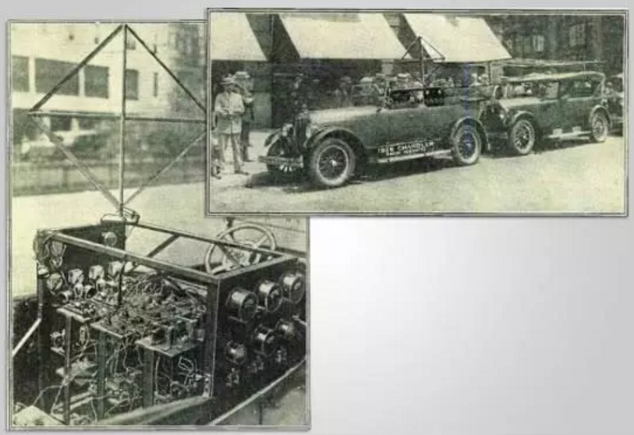
无人驾驶发展历程
自1886年汽车诞生后不久，自动驾驶的梦想就已经出现在虚构的小说中。
人类历史上第一辆有证可查的无人驾驶汽车正式亮相于1925年8月，来自美国陆军的电子工程师弗朗西斯·胡迪纳坐在一辆用无线电操控着前车的汽车上。这两辆组合式的汽车通过后车发射无线电波来控制前车的方向盘、离合器、制动器等部件。虽然这种驾驶方式并不安全，也不完美，经常会把无线电波发送到其他接收器上，但是它可是真正意义上的第一辆“无人驾驶汽车”。

Slide 4
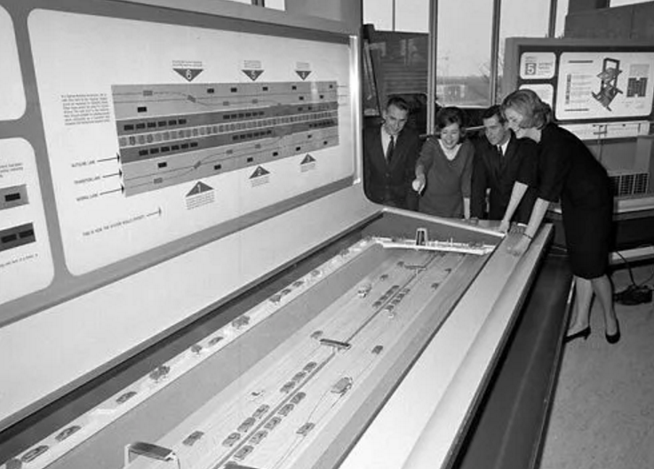
无人驾驶发展历程
在1939年的纽约世界博览会上，美国通用汽车公司就搭建了一个名为“未来世界”的科技展览，展示他们对于汽车未来演变的想法。他们希望到1960年时的美国高速公路都会配有类似火车轨道一样设计，汽车将会配有自动驾驶系统，走到高速上就会自动生效，按照铁轨的轨迹和一定的速度高速行进，直到抵达高速公路的出口才会恢复成驾驶员驾驶模式。
到了20世纪60年代，计算机科学与技术开始迅猛发展。相关技术例如：智能导航系统、巡航系统、动态视觉以及便携式计算机等技术在无人驾驶方面的尝试，都让无人驾驶汽车离我们越来越近。

Slide 5
无人驾驶发展历程
在这方面，中国的起步也并不算晚。
我国早在1980年成立了“遥控驾驶的防核化侦察车”项目，并由北京理工大学、国防科技大学等五家单位联合研制成功了ATB-1无人车，行驶速度21公里/小时，这是我国第一辆能够自主驾驶的测试样车。
而近年我国无人驾驶汽车路测也逐渐增多，
2011年7月14日，红旗HQ3首次完成了从长沙到武汉286公里的高速全程无人驾驶试验；
2015年8月宇通大型客车在完全开放的道路环境下完成自动驾驶试验，共行驶32.6公里，最高时速68公里，全程无人工干预；
2015年12月，百度无人驾驶汽车完成北京开放高速公路的自动驾驶测试；2016年4月，长安汽车成功完成2000公里无人驾驶测试。

Slide 6
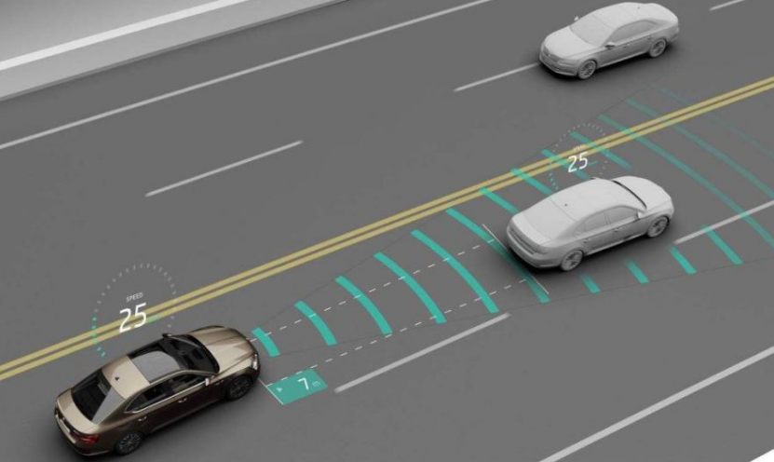
无人驾驶基本原理
无人驾驶到底是啥？
通过一个“控制器”控制车辆，这个控制器要通过传感器去观察路况和周围环境，通过自己的软件算法，也去控制油门、刹车、方向盘等操控设备，从而在遵守交通法规的前提下，到达目的地。
美国对无人驾驶的级别分类：从L1到L5，“L”后面的数字越大，说明无人驾驶做得越好、越强。
“ADAS”无人驾驶全称“Advncd Driver Assistant System”。
ADAS控制器是无人驾驶的决策中枢，它也是一个单片机，但是性能非常强大，特别是图像图像处理方面。

Slide 7
无人驾驶基本原理
无人驾驶怎样实现？
车顶上的扫描器发射激光射线，然后激光碰到车辆周围的物体，又反射回来，这样就计算出了物体的距离。
另一套在底部的系统测量出车辆在三个方向上的加速度、角速度等数据。
结合GPS数据计算出车辆的位置。
所有这些数据与车载摄像机捕捉的图像一起输入计算机，软件以极高的速度处理这些数据。
系统做出迅速的判断。

Slide 8
学习目标
通过操作计算机的终端，
了解Linux基本命令
2
3
通过查看和访问IP地址，
了解基本的网络知识
1
通过动手组装小车和连接硬件，掌握简单的开源硬件和电路知识，了解无人驾驶系统的不同部分
（视觉输入、分析处理、动力）

Slide 9
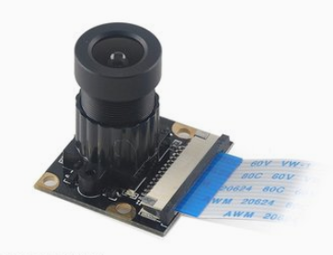
需要哪些材料？
目标：发送这些预测动作的控制指令到树莓派控制小车的程序中。小车根据这些获得的指令实现自动驾驶。
请同学们检查一下手里的材料是否齐全？
智能车套件
OpenCV
树莓派摄像头

Slide 10
操作步骤
1. 所需基本材料
（1）小车套件（底盘，中间挡板，马达两个，万向轮、橡胶轮胎，尼龙扎带若干，铜柱若干，螺丝若干，十字螺丝刀一把）
（2）树莓派摄像头
（3）OpenCV
2. 电机测试
（1）打开终端，执行以下命令
cd ~/Desktop/learn-ai/chapter5/SelfDrivingCar
cd computer
sudo python3 drive_api.py -s 150 //-s 150作为可选的参数，来指定行驶速度。可选范围是0-256
（2）打开树莓派上的网络浏览器，在地址栏输入路由器管理地址，查看树莓派的IP地址
（3）在浏览器地址栏输入树莓派IP:81/drive例如（192.168.123.100:81/drive）
（4）在打开的界面上按键盘上的上下左右方向键来测试小车
（5）测试完毕后，在终端输入ctrl + c来结束当前任务

Slide 11
操作步骤
3. 摄像头测试
（1）打开终端，执行以下命令
cd ~/Desktop/learn-ai/chapter5/SelfDrivingCar
cd test
python3 stream_server_test.py
（2）新建一个终端窗口
（3）在新的终端窗口中输入以下命令，如果有正常的视频画面输出，则测试通过
cd ~/Desktop/learn-ai/chapter5/SelfDrivingCar
cd raspberryPi
sudo python3 stream_client.py
（4）在终端输入ctrl + c来结束当前任务

Slide 12
总结与反思
总结
1
同学们，这节课你都学会了哪些知识或操作呢？
1.
2.
3.
反思
2
本课程中你觉得哪部分较难，或者没有掌握呢？
1.
2.
3.
" +"空气的流 动是风形成的 原因'

